Slide 1


ỦY BAN NHÂN DÂN QUẬN LONG BIÊN
TRƯỜNG MẦM NON HOA THUỶ TIÊN
GIÁO DỤC KỸ NĂNG SỐNG
Đề tài: “Phòng tránh tai nạn bỏng từ đồ dùng gia đình”
Lứa tuổi: Mẫu giáo bé ( 3-4 tuổi)
Giáo viên: Nguyễn Thị Minh Huyền

Slide 2
KHÁM PHÁ
Cho trẻ xem video

Slide 3
Điều gì sẽ xảy ra khi chúng mình tự ý sử dụng bếp?

Slide 4
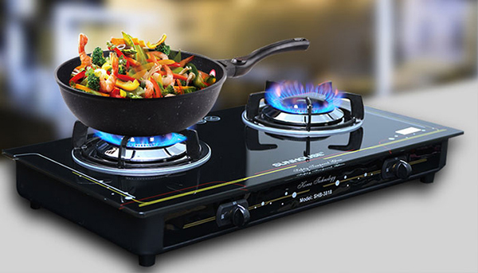

Slide 5
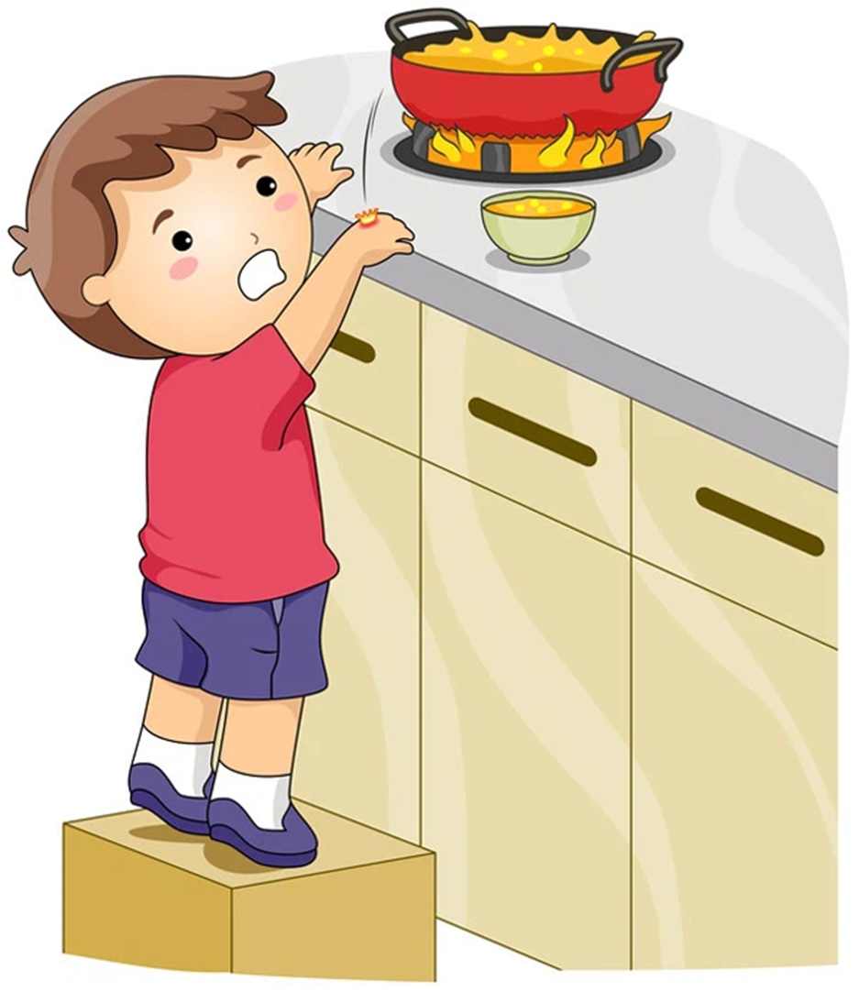

Slide 6
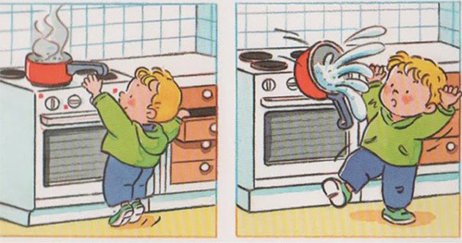

Slide 7
Đồ dùng trong gia đình có thể gây bỏng

Slide 8
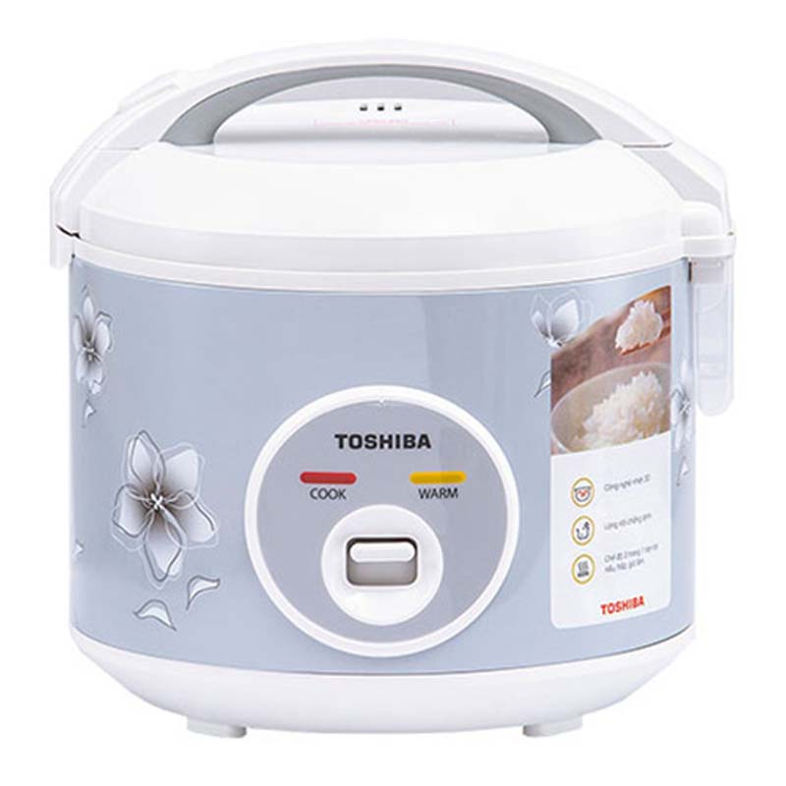
Nồi cơm điện

Slide 9
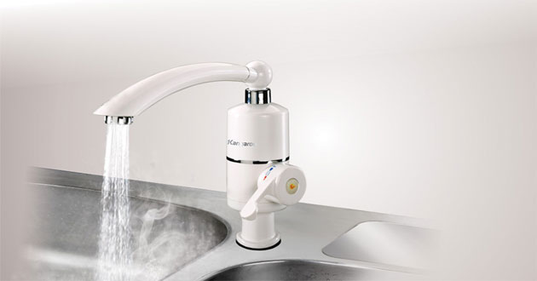
Vòi nước nóng, lạnh

Slide 10
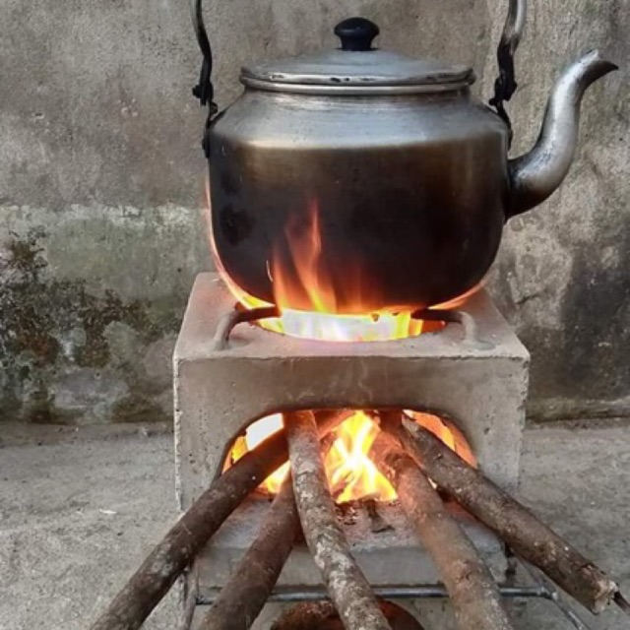
Bếp củi

Slide 11
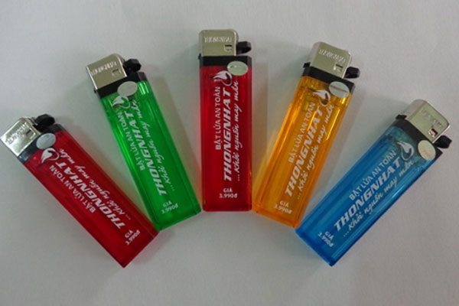
Bật lửa

Slide 12
CHUNG SỨC

Slide 13
TRÒ CHƠI
Đội nào chọn đúng

Slide 14
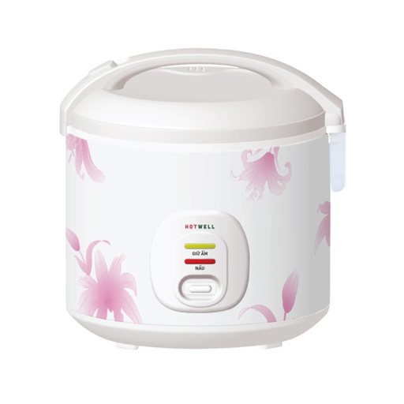
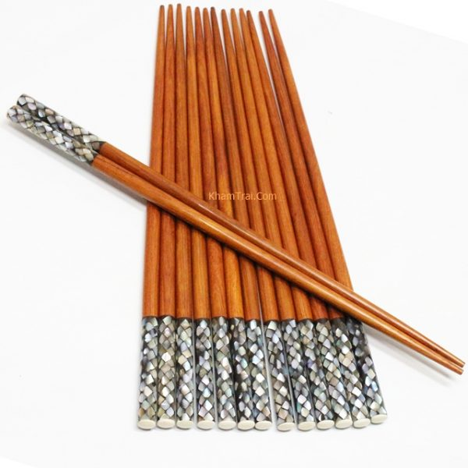
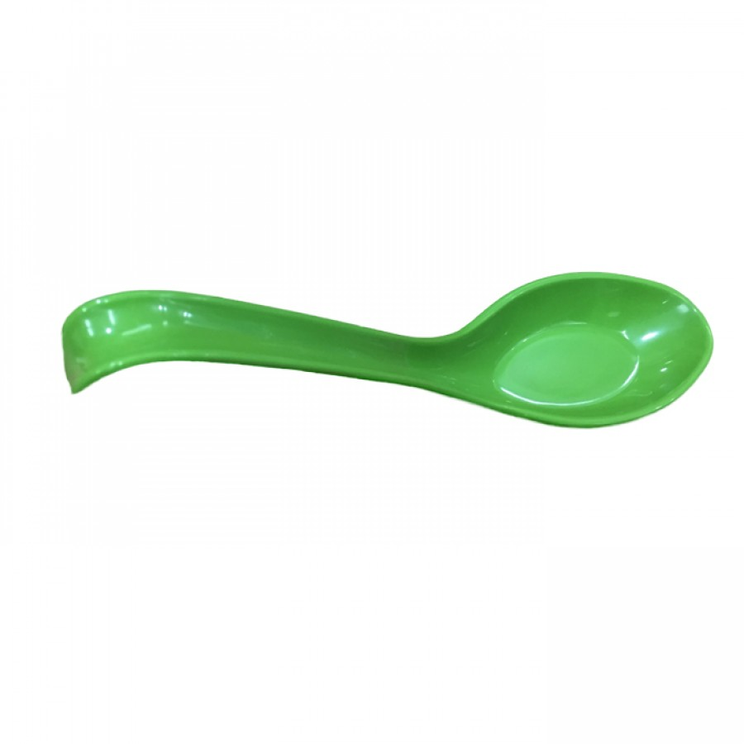
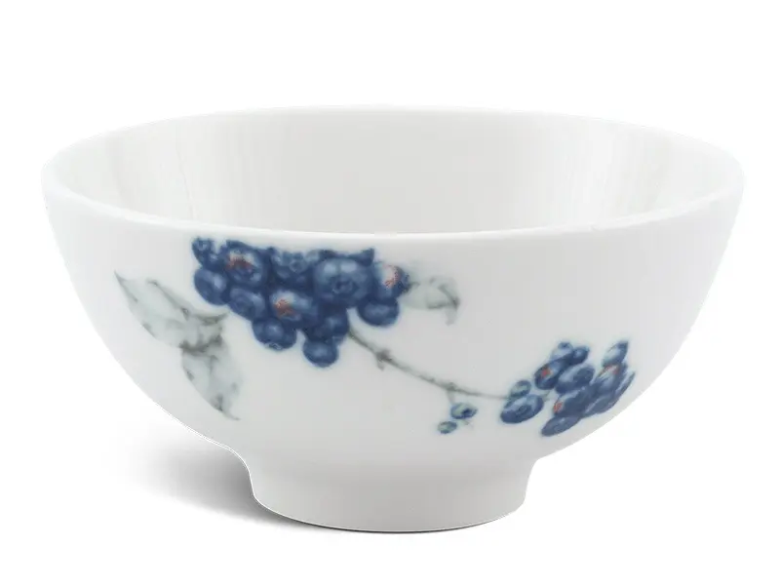
Đồ dùng nào trong gia đình có thể gây bỏng?
Hết
giờ
3
5
2
1
4

Slide 15
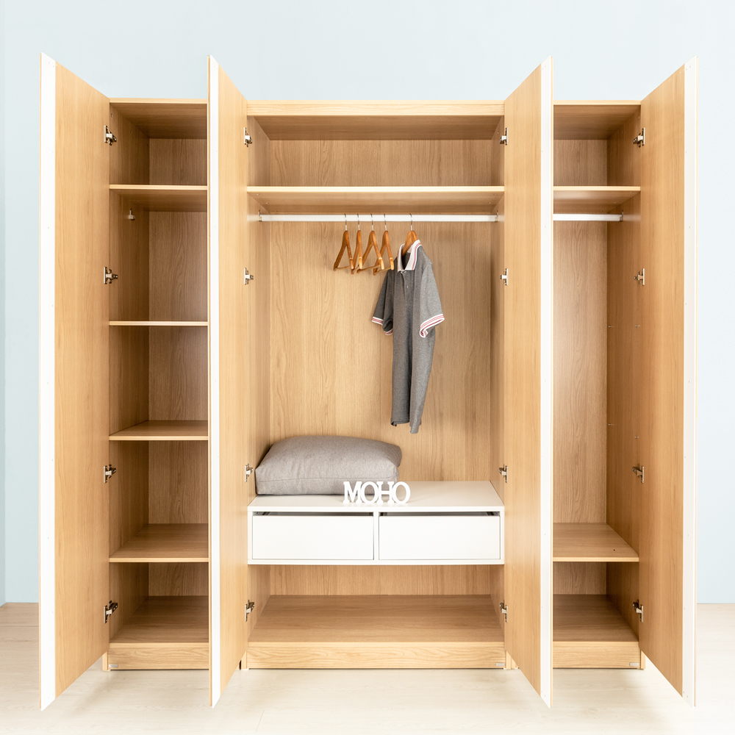
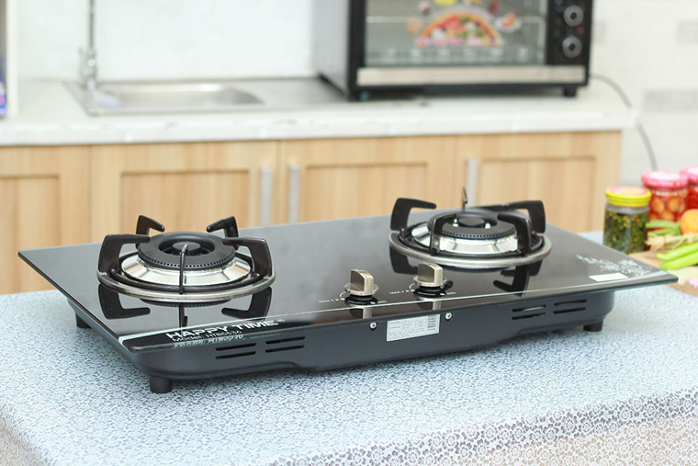
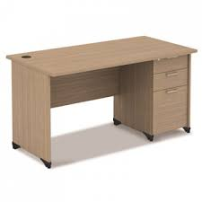
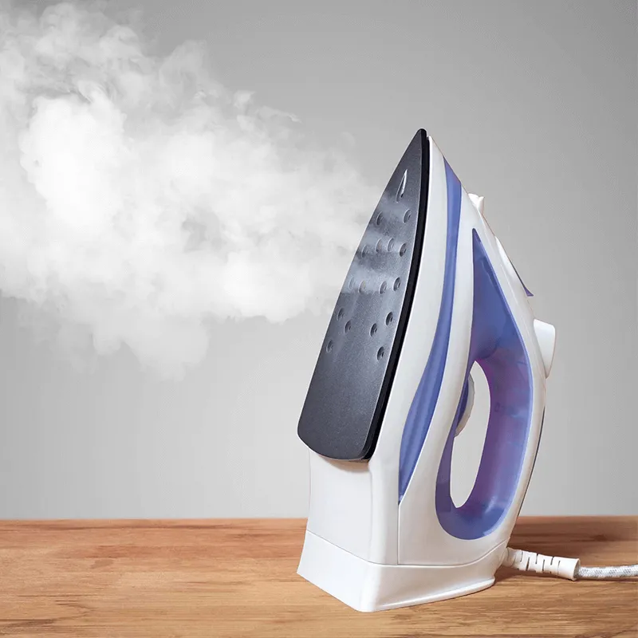
Đồ dùng nào trong gia đình có thể gây bỏng?
5
4
3
2
1
Hết giờ

Slide 16


